Slide 1
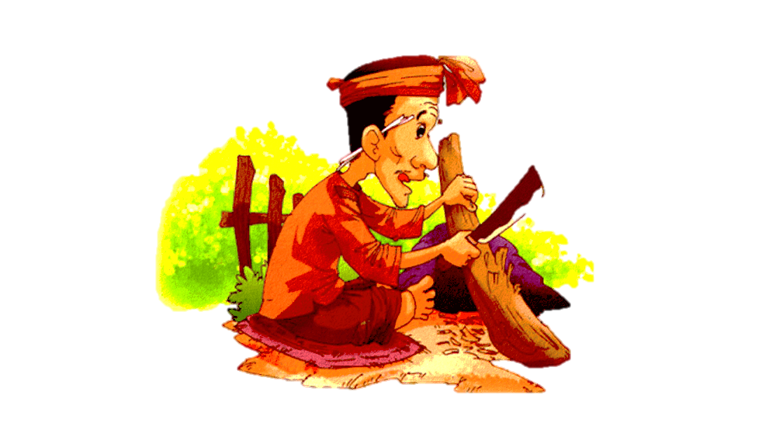
ĐẼO CÀY GIỮA ĐƯỜNG
ẾCH NGỒI ĐÁY GIẾNG
CON MỐI VÀ CON KIẾN
Bài 6

Slide 2
I.
ĐỌC – TÌM HIỂU CHUNG

Slide 3



Thể loại
Hình thức
Nhân vật
Truyện ngụ ngôn
VB1, 2: Văn xuôi
VB3: Thơ
Người nông dân đẽo cày.
Con ếch và con rùa
Con kiến và con mối

Slide 4
II.
ĐỌC – TÌM HIỂU CHI TIẾT VĂN BẢN

Slide 5
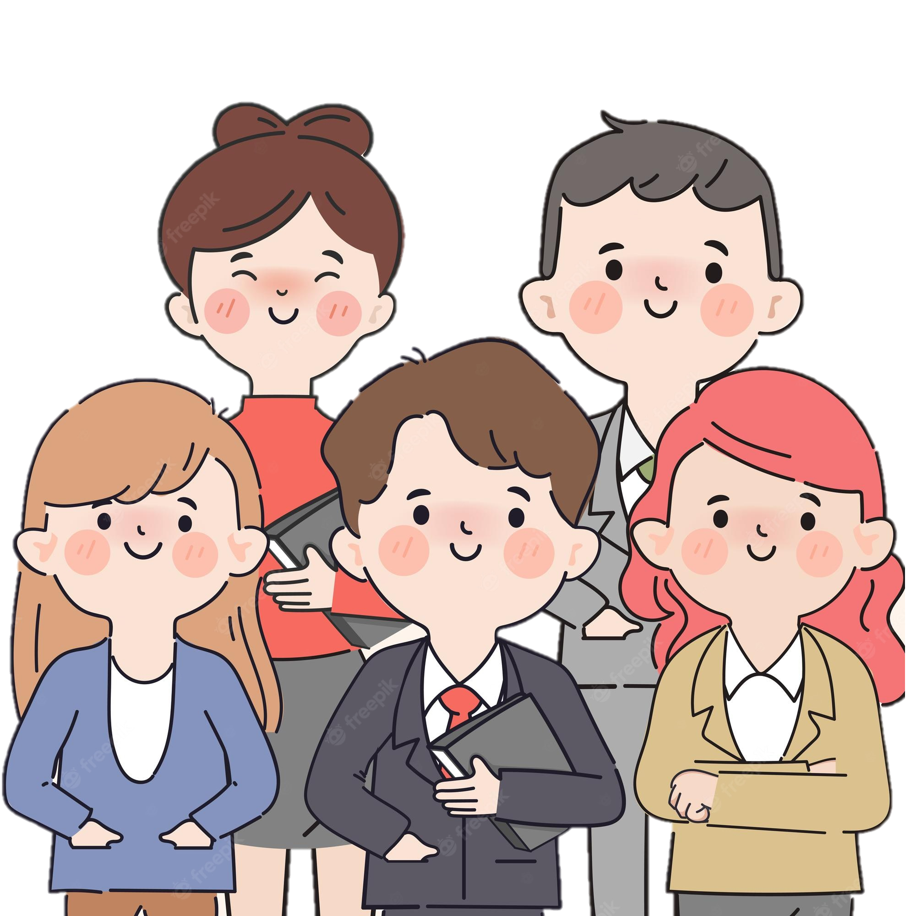
Hoạt động nhóm
Mỗi nhóm sẽ hoàn thành 1 bộ phiếu học tập của mình liên quan đến những nội dung cụ thể.
Thời gian hoạt động: 7 phút.
Trình bày: 2 phút/nhóm

Slide 6
Đẽo cày giữa đường
Câu 1
Câu 2
Câu 3
Em hãy xác định những đặc trưng của thể loại truyện ngụ ngôn có trong văn bản này?
Em có nhận xét gì về bối cảnh làm việc và công việc của người thợ mộc trong câu truyện?
Theo em, tại sao người thợ mộc trong câu chuyện này lại thất bại?
Nếu em là nhân vật này, em sẽ làm gì trước những lời khuyên của mọi người?
Bài học của em sau khi đọc xong văn bản này là gì?
Em đã từng gặp trường hợp nào tương tự trong cuộc sống có thể ứng dụng bài học này chưa? Em hãy chia sẻ?

Slide 7

Ếch ngồi đáy giếng (Trang Tử)
Câu 1
Câu 2
Câu 3
Bối cảnh của con ếch và của con rùa trong câu chuyện này có gì khác nhau?
Theo em, bối cảnh của hai con vật ấy đã quy định tính cách của hai con vật như thế nào?
Ở kết thúc của câu chuyện, thái độ của ếch thay đổi như thế nào?
Theo em, nhan đề của câu chuyện thể hiện điều gì? Con ếch trong văn bản này theo em đáng thương hay đáng trách?
Bài học em có được sau câu chuyện về con ếch trong văn bản là gì?
Có 1 câu chuyện khác cũng có tên là Ếch ngồi đáy giếng, em có biết câu chuyện ấy không? Hãy chia sẻ với cả lớp?

Slide 8

Con kiến và con mối (Nam Hương)
Câu 1
Câu 3
Câu 2
Em hãy xác định những đặc trưng của thể loại được thể hiện trong văn bản Con kiến và con mối.
Theo em, hình thức của văn bản con mối và con kiến đem lại lợi ích/hạn chế gì?
Em hãy xác định quan điểm sống của mối và của kiến thể hiện trong văn bản.
Em đánh giá cao quan điểm sống nào hơn? Vì sao?
Bài học mà em có được sau câu chuyện về con mối và con kiến là gì?
Em có biết câu chuyện nào có nội dung tương tự hay không? Hãy chia sẻ lại cùng các bạn trong lớp.

Slide 9
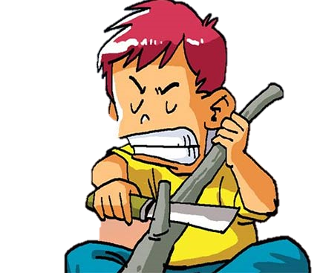
1. ĐẼO CÀY
GIỮA ĐƯỜNG

Slide 10


a. Hoàn cảnh
Dốc hết vốn liếng trong nhà mua gỗ đẽo cày.
Việc làm không phù hợp, chưa có kế hoạch hợp lí.
Cửa hàng bên vệ đường, nơi có nhiều người qua lại.
Môi trường làm việc không phù hợp.

Slide 11
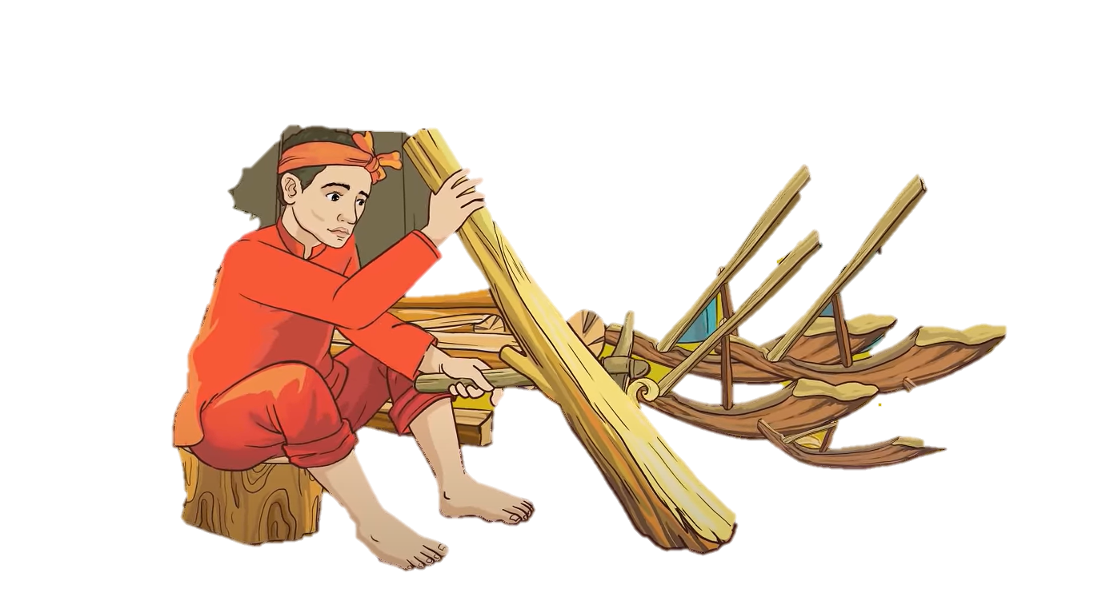
b. Hành động và kết quả
Lần 1: Anh ta cho là phải, đẽo cái nào cũng vừa to vừa cao.
Hành động vội vàng, hấp tấp.Một người không có chính kiến, ai nói gì cũng làm theo.
Lần 2: Anh ta cho là phải, lại đẽo cày vừa nhỏ vừa thấp.
Lần 3: Liền đẽo ngay 1 lúc bao nhiêu cày to gấp năm, gấy bảy thứ thường bày ra bán.

Slide 12
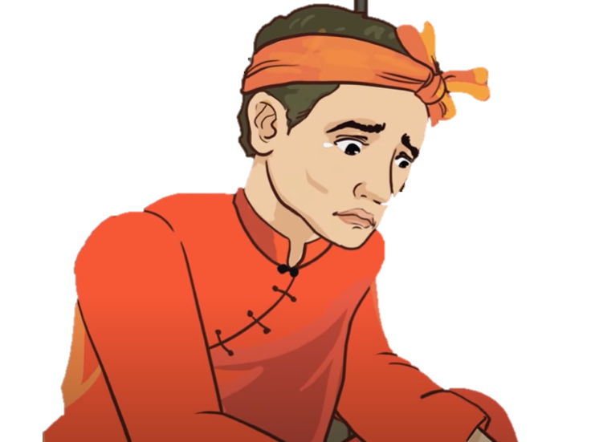
b. Hành động và kết quả
Ngày qua tháng lại, chẳng thấy ai đến mua cày.
Bao nhiêu gỗ đẽo hỏng.
Vốn liếng đi đời nhà ma
Công việc thất bại.

Slide 13
c. Bài học
Cần có kế hoạch cụ thể trước khi làm việc
Lựa chọn môi trường làm việc phù hợp
Cần có chính kiến của mình khi làm bất cứ việc
gì, tránh cả tin quá mức, dẫn đến thất bại.

Slide 14

2. VĂN BẢN ẾCH NGỒI
ĐÁY GIẾNG

Slide 15


a. Ếch và rùa
Ếch
Rùa
Nơi sống: Cái giếng sụp.
(có thể bơi lên, lặn xuống, có bùn lầy, lăng quăng, cua, nòng nọc,…)
Nơi sống: Biển đông
(Nơi mênh mông ngàn dặm. Mực nước ngàn năm không thay đổi gì)
Lời nói
Sung sướng quá, 1 mình chiếm chỗ nước tụ, còn gì vui hơn.
Lời nói
Không hề khoe khang, chỉ nói về biển lớn.

Slide 16
a. Ếch và rùa
Ếch
Môi trường sống hạn hẹp, không có nhiều thay đổi lớn. Là kẻ bằng lòng với cuộc sống, thích khoe khoang những gì mình có.
Môi trường sống rộng lớn, trải qua những biến đổi lớn lao của cuộc đời. Thâm trầm và kín đáo khi nói về nơi ở.
Rùa

Slide 17

a. Ếch và rùa
Ngạc nhiên, thu mình lại, hoảng hốt bối rối
Nhận ra suy nghĩ hạn hẹp, cảm thấy xấu hổ.
Biết suy nghĩ, biết điểm mình sai và rút ra kinh nghiệm.

Slide 18


b. Bài học
Cần khiêm tốn trước mọi người, không nên khoe khoang, kiêu ngạo.
Biết nhìn nhận, đánh giá môi trường sống, biết cố gắng phấn đấu và rút ra bài học cho bản thân.

Slide 19

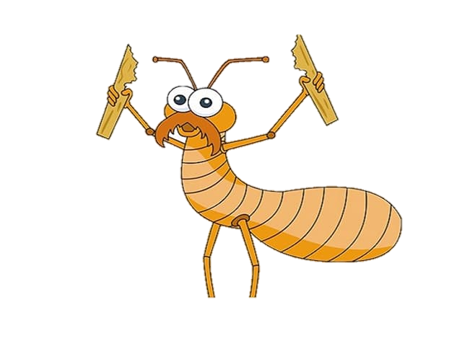
3. CON MỐI VÀ CON KIẾN

Slide 20
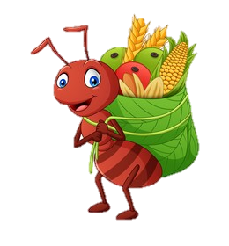
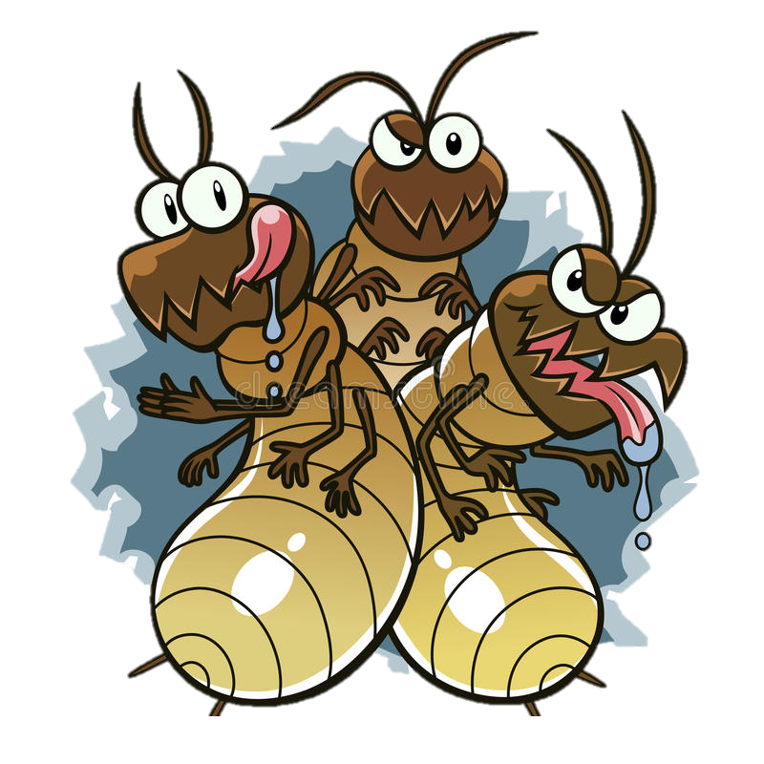
Mối
Kiến
Ngoại hình:
Ồ ề, béo trục béo tròn
Gầy gò, nhỏ yếu
Công việc
Trong nhà trông ra
Chẳng hề khó nhọc
Đang tha mồi
Làm ăn tìm kiếm khắp ngày
Cuộc sống
Ở ăn ghế chéo bàn tròn
Sinh tồn, vì đàn vì tổ

Slide 21
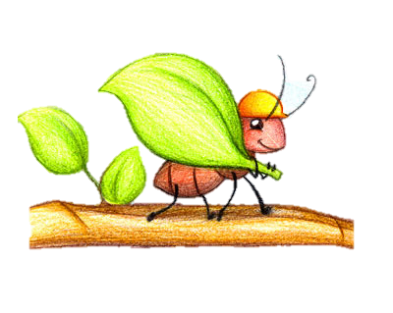
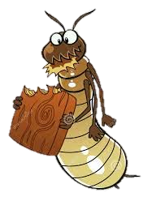
Quan điểm sống
Mối
Kiến
Lo hưởng thụ những thứ có sẵn, không lo nghĩ tương lai, sau này.
Có làm thì mới có ăn
Sinh tồn khó khăn, phải biết vun thu xứ sở.
Biết lo nghĩ tương lai sau này.

Slide 22
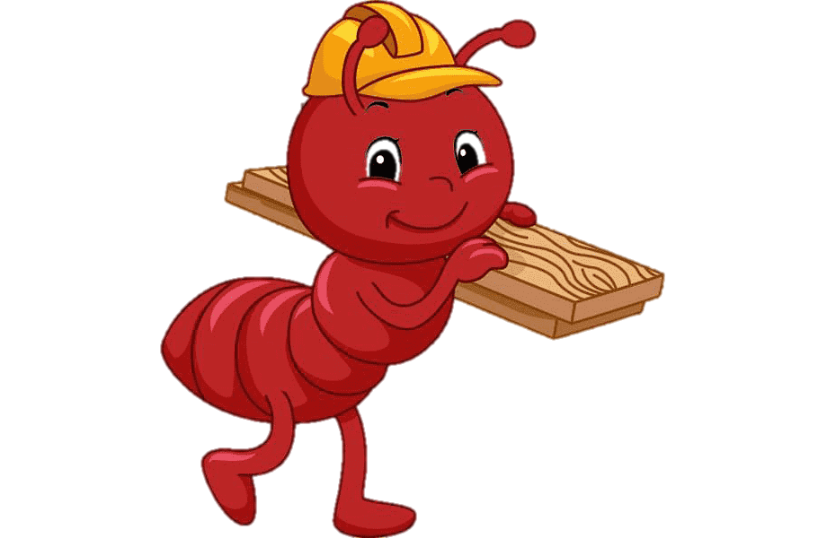
Bài học
Phê phán những kẻ có lối sống ích kỉ, hưởng thụ, gây hại cho người khác, không biết lo nghĩ tới tương lai.
Đề cao lối sống lao động chăm chỉ, đoàn kết.

Slide 23
III.
TỔNG KẾT

Slide 24

1. Nghệ thuật
Cách kể ngắn gọn, hàm súc.
Nhân hóa sinh động.
Nhân vật gần gũi với đời sống thường ngày.

Slide 25

2. Bài học.
Mỗi truyện ngụ ngôn lại mang đến những bài học khác nhau, gần gũi và hữu ích với cuộc sống, con người.
Bài học về việc cần suy nghĩ chin chắn và có chính kiến trước mọi chuyện.
Bài học về sự khiêm tốn.
Bài học về việc yêu lao động, có lối sống tích cực, tránh thói ỷ lại dễ gây ra những hậu quả khó lường.

Slide 26

VIẾT KẾT NỐI ĐỌC
Em hãy lựa chọn 1 trong những nhiệm vụ sau đây, hoàn thành vào vở bài tập.
Deadline: Trước tiết văn tiếp theo.

